Slide 1

Станция коротышек
В одном сказочном городе жили коротышки. Коротышками их называли потому , что они были очень маленькие
День шестой

Slide 2
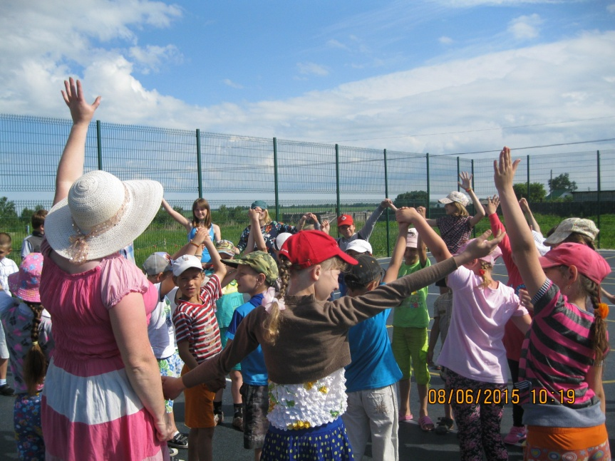
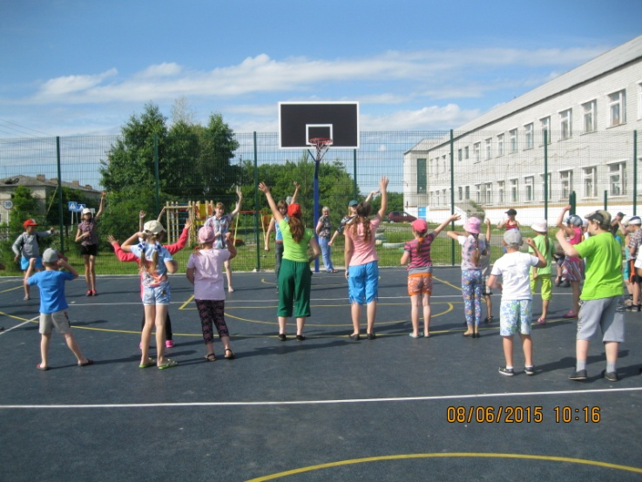
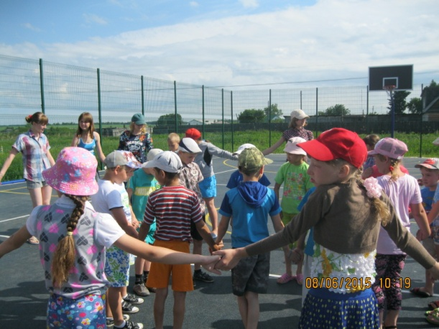
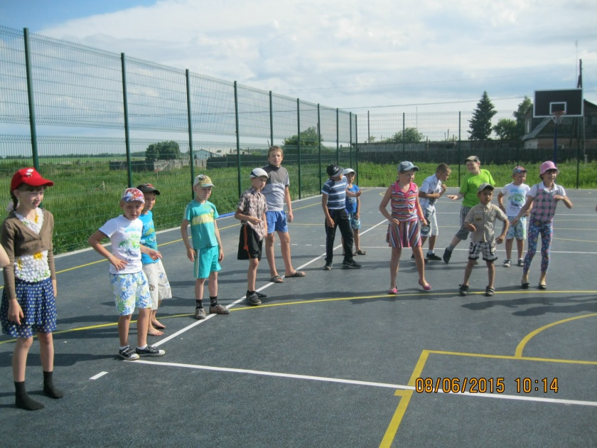
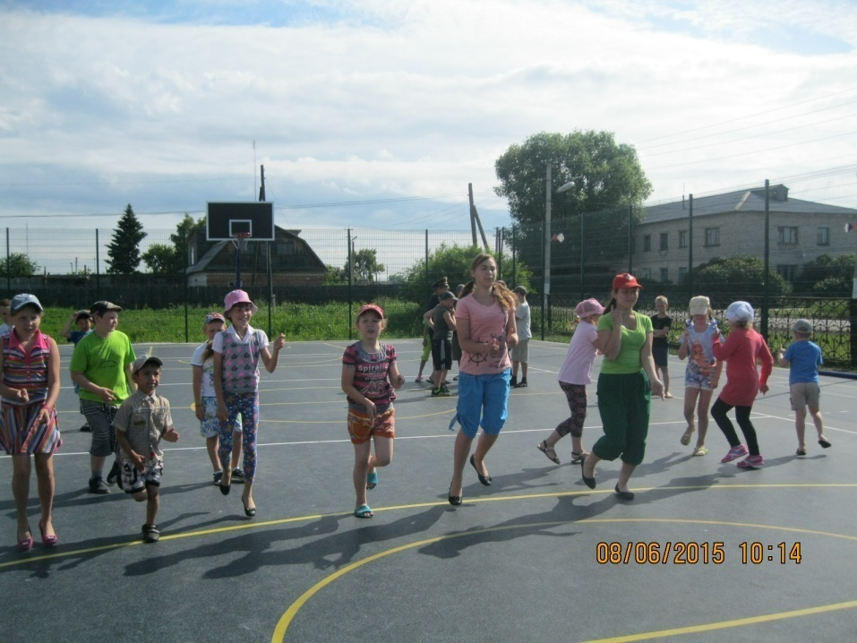

Slide 3
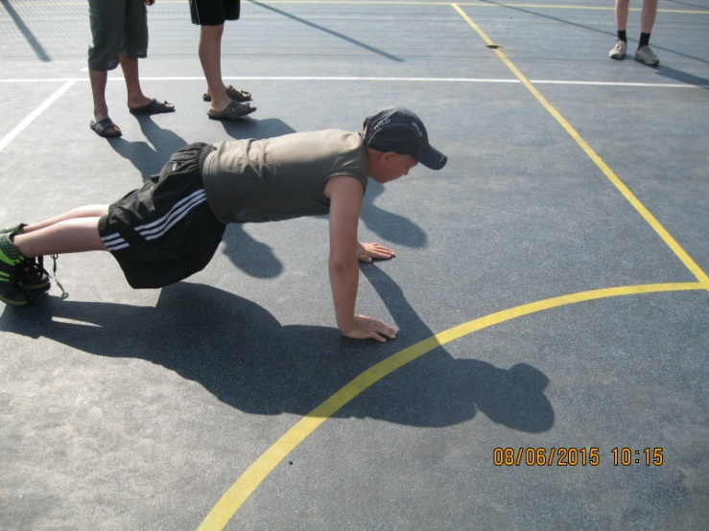
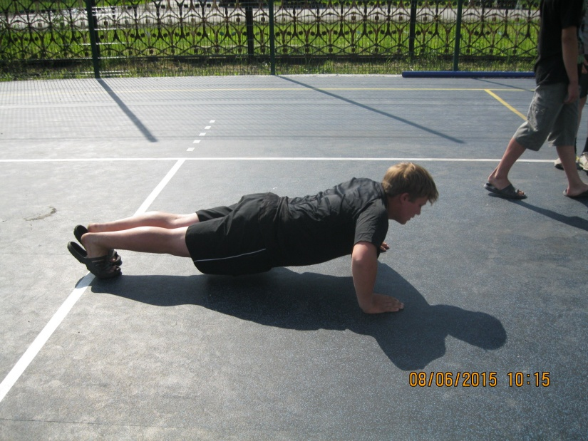
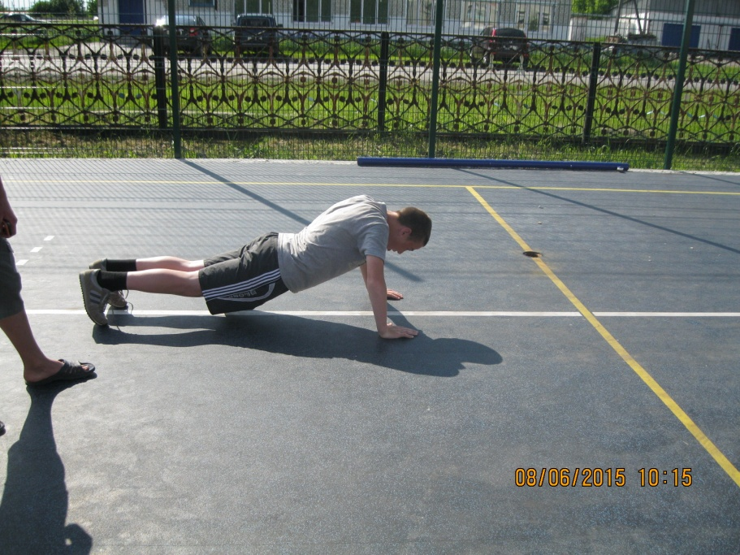
Мы начнем сейчас с зарядки!
Для чего нужна зарядка?
Это вовсе не загадка -
Чтобы силу развивать
И весь день не уставать!
Становитесь по порядку,
Дружно сделаем зарядку.

Slide 4
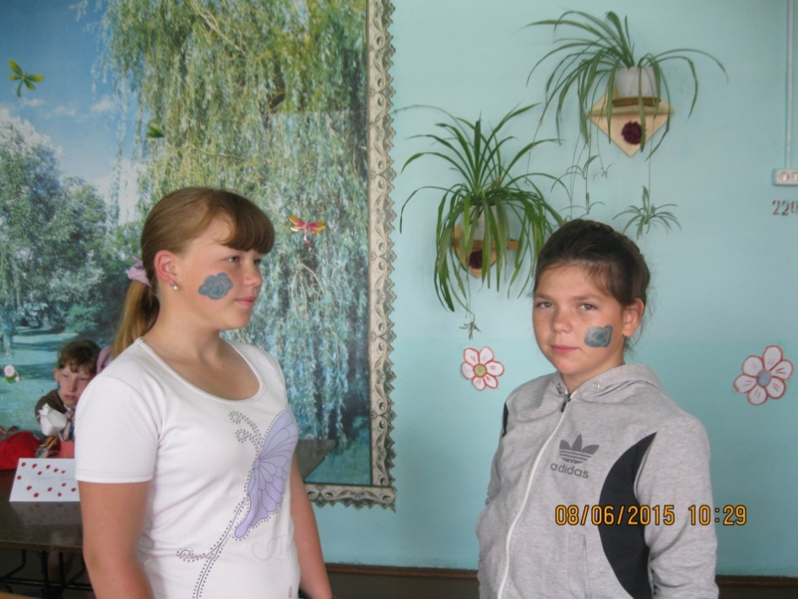
Цвет голубой
Самый нежный и родной
Для меня цвет голубой.
Это небо и вода,
Незабудки у пруда.

Slide 5
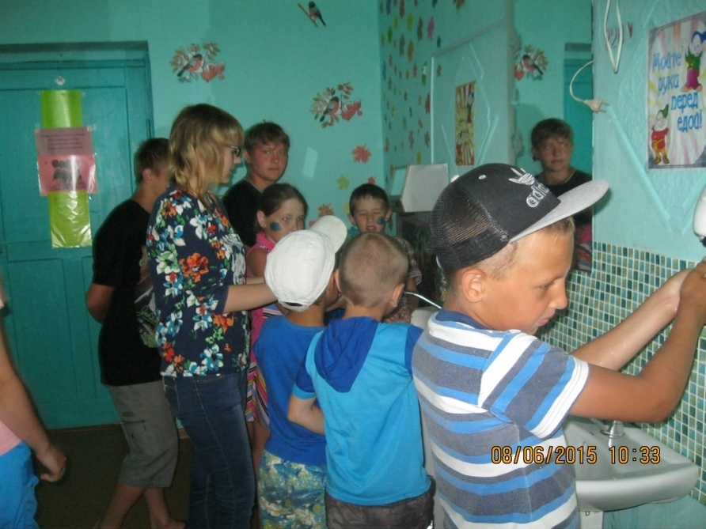
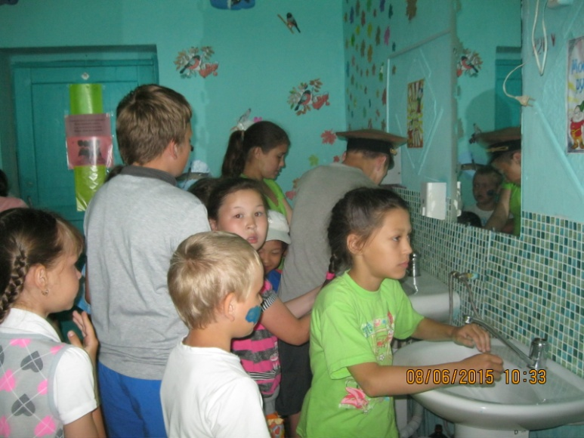
Очень я люблю покушать
И с собой ношу всегда
Много всяческих вкусняшек:
Мне голодным быть нельзя!

Slide 6
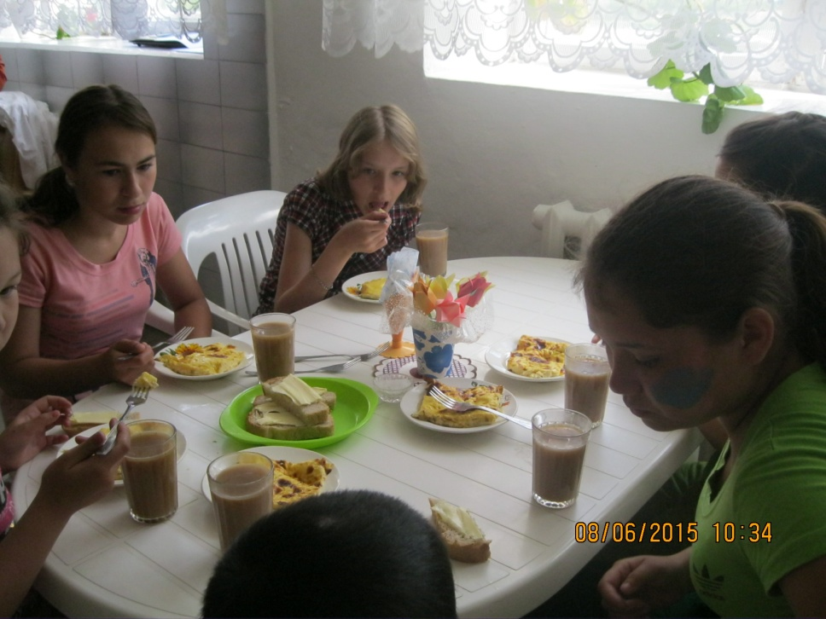
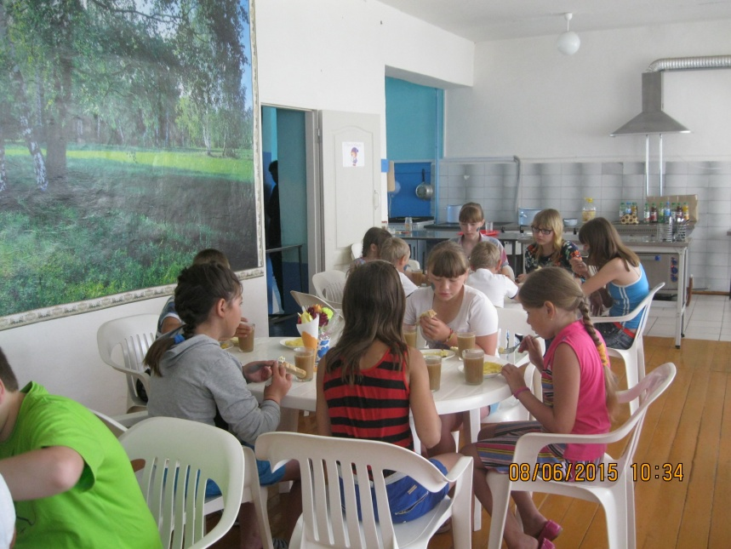

Slide 7
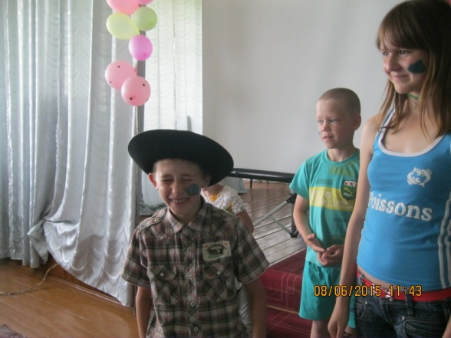
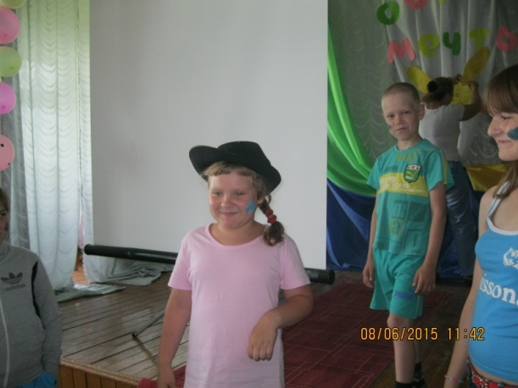
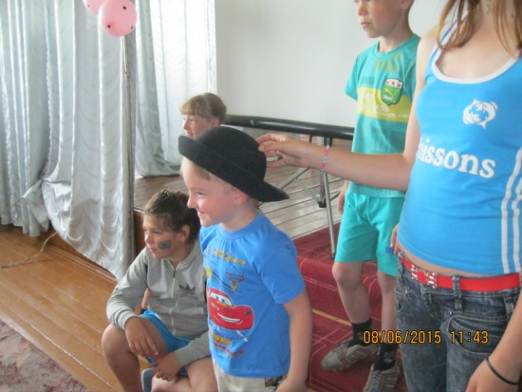
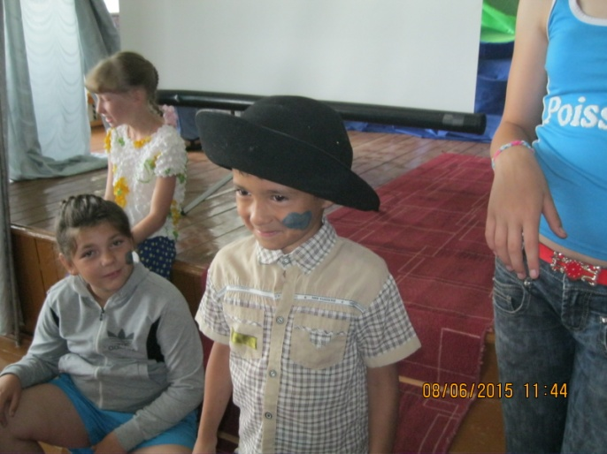
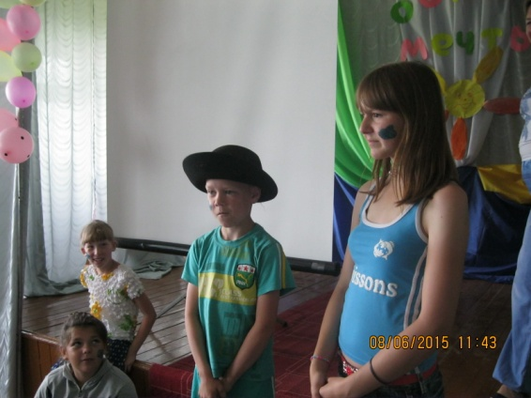
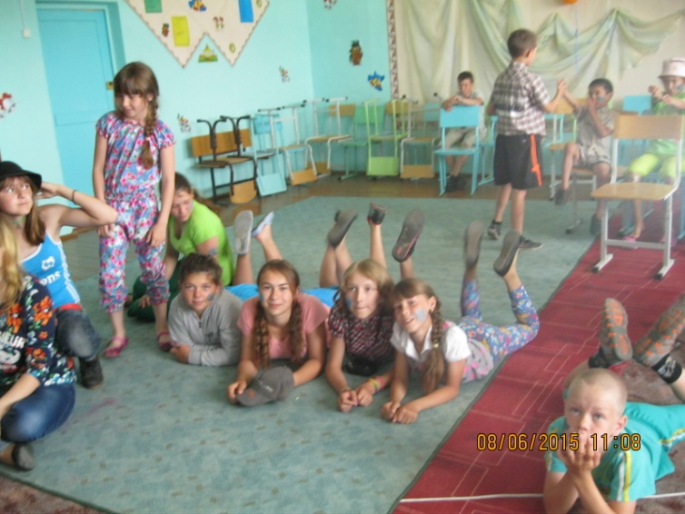
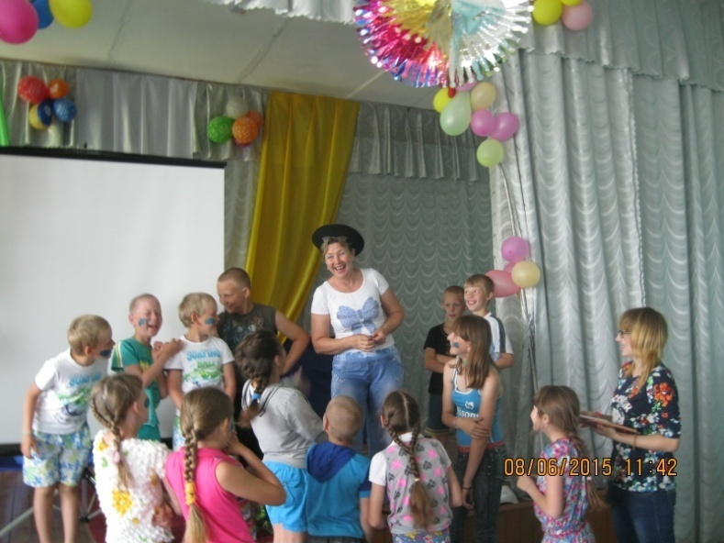

Slide 8
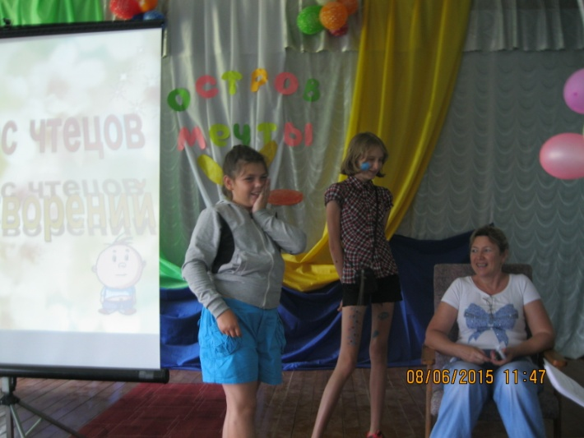
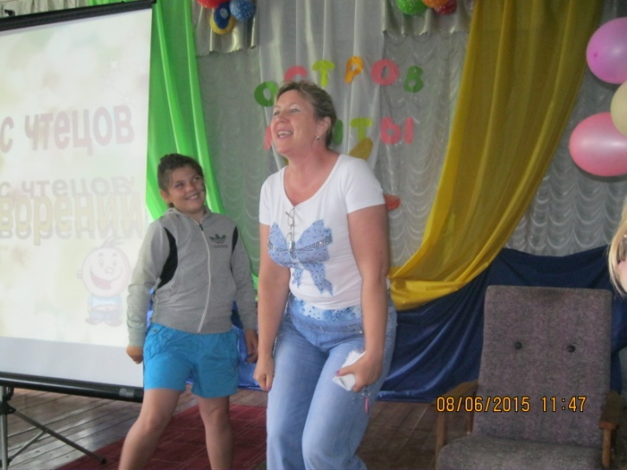
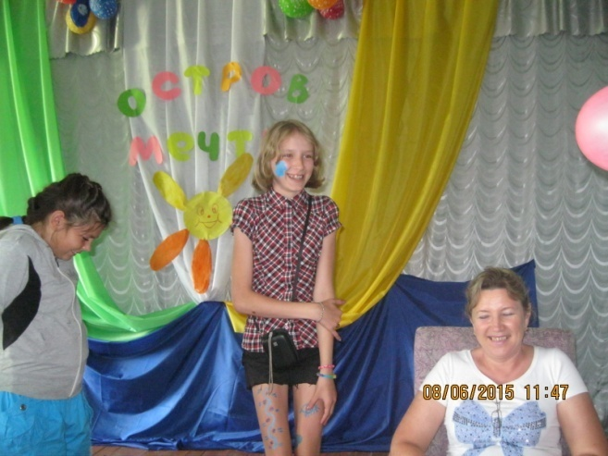

Slide 9
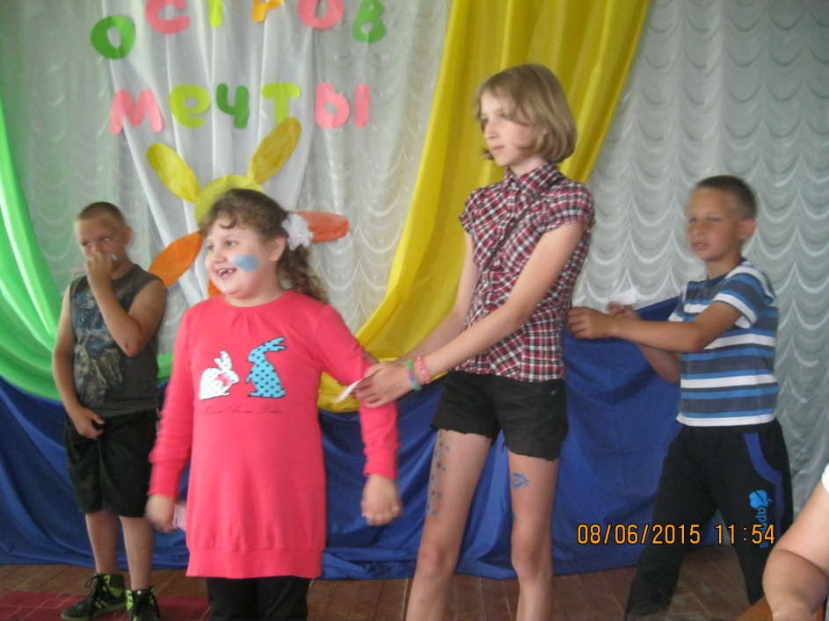
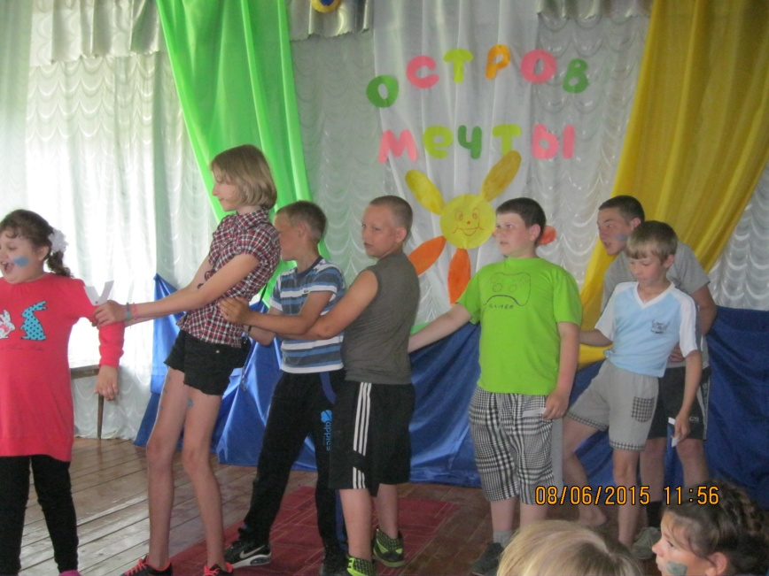
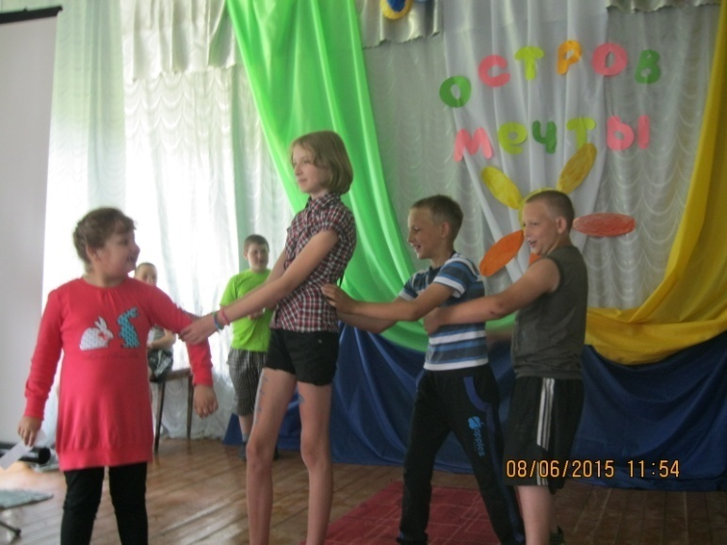
В нашем городе детишки
Веселятся громко слишком.
Сильно топают ногами,
Потом хлопают руками,
Приседают и встают,
Дружно за руки идут

Slide 10
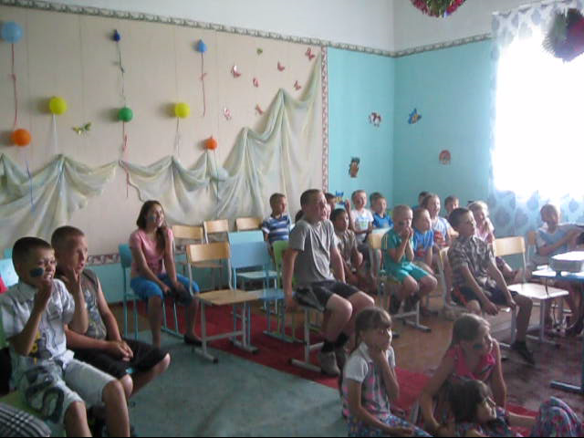

Slide 11
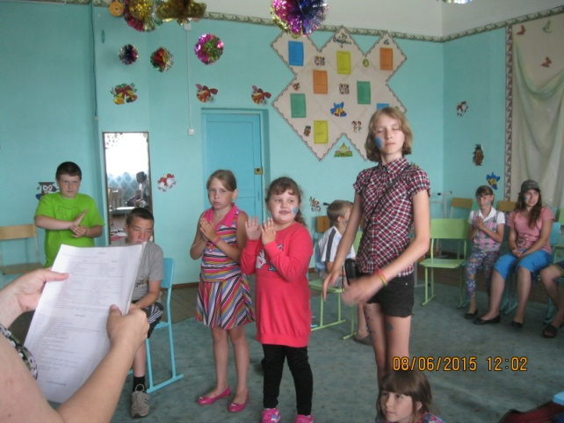
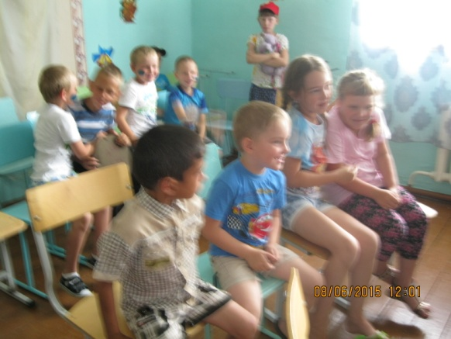
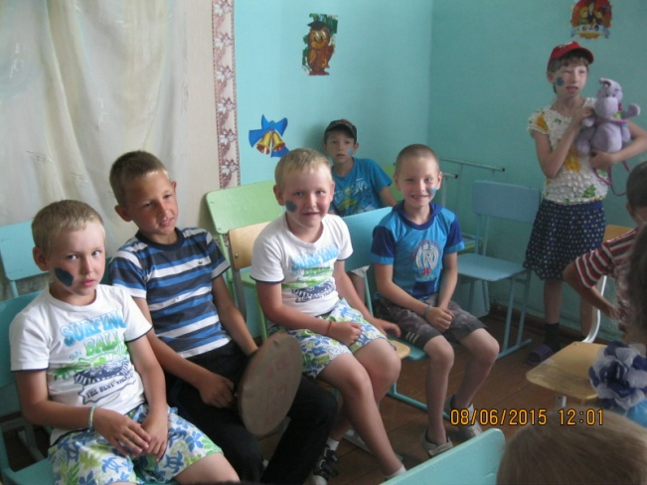
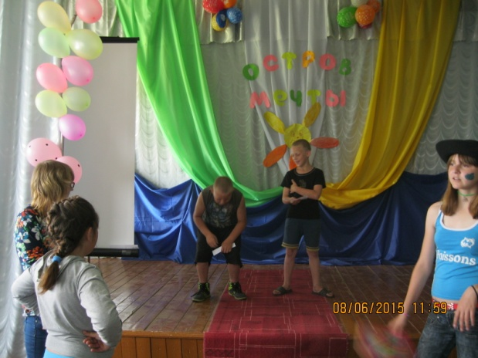
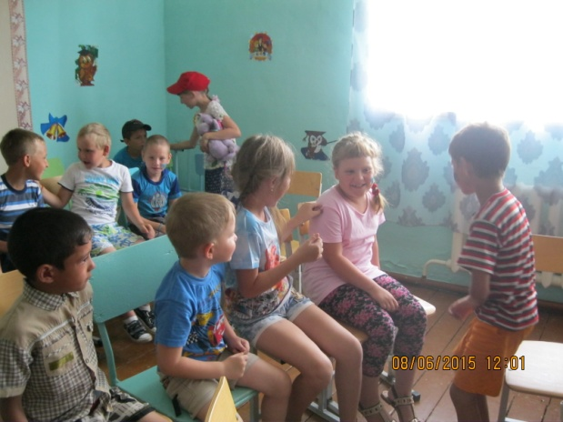
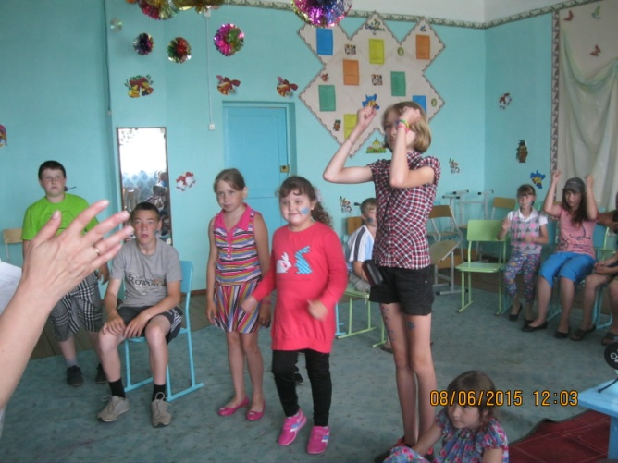

Slide 12
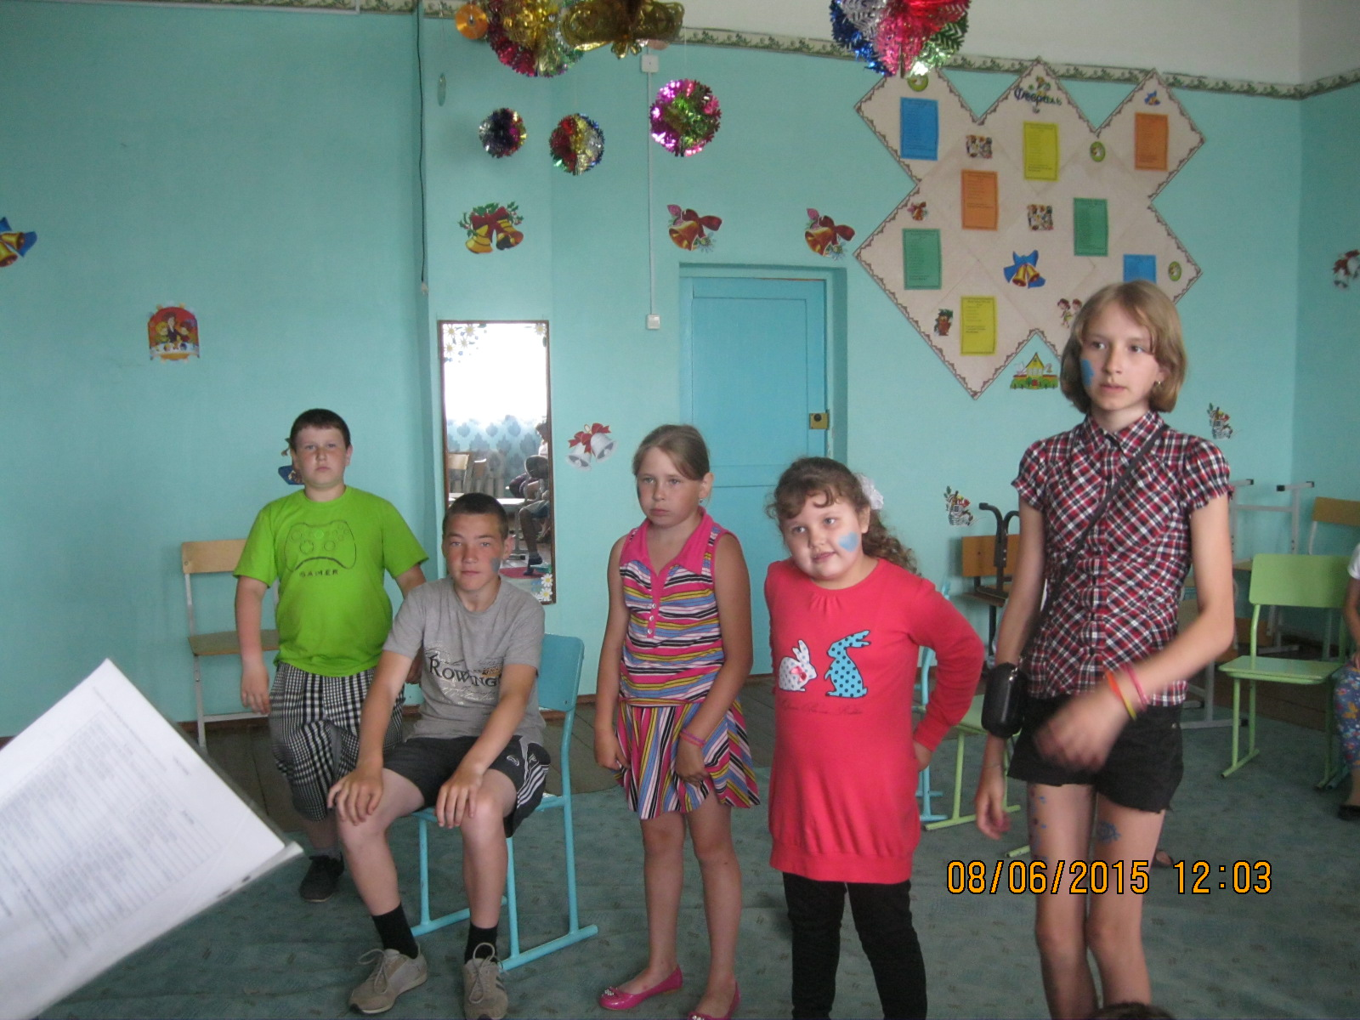

Slide 13
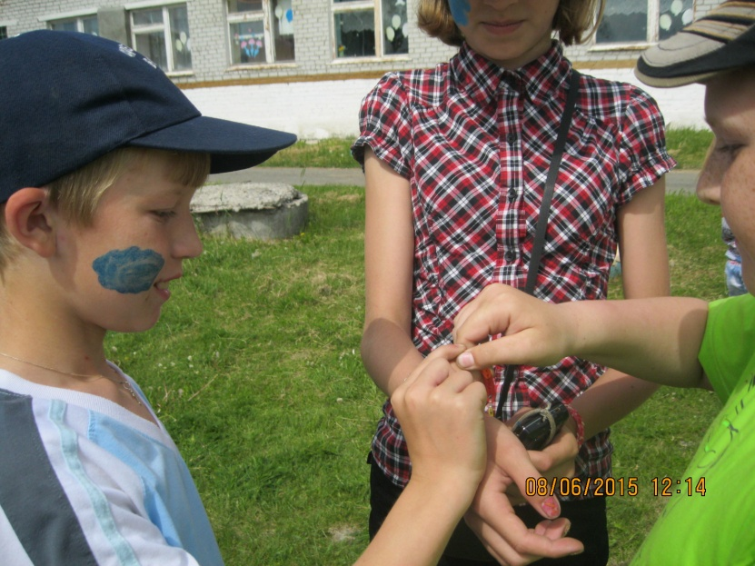
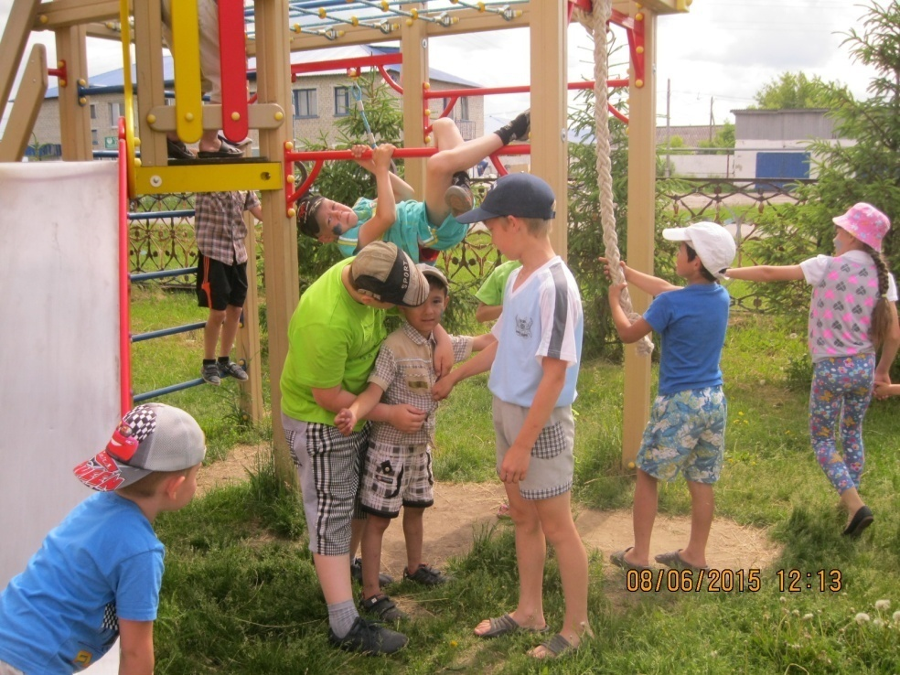
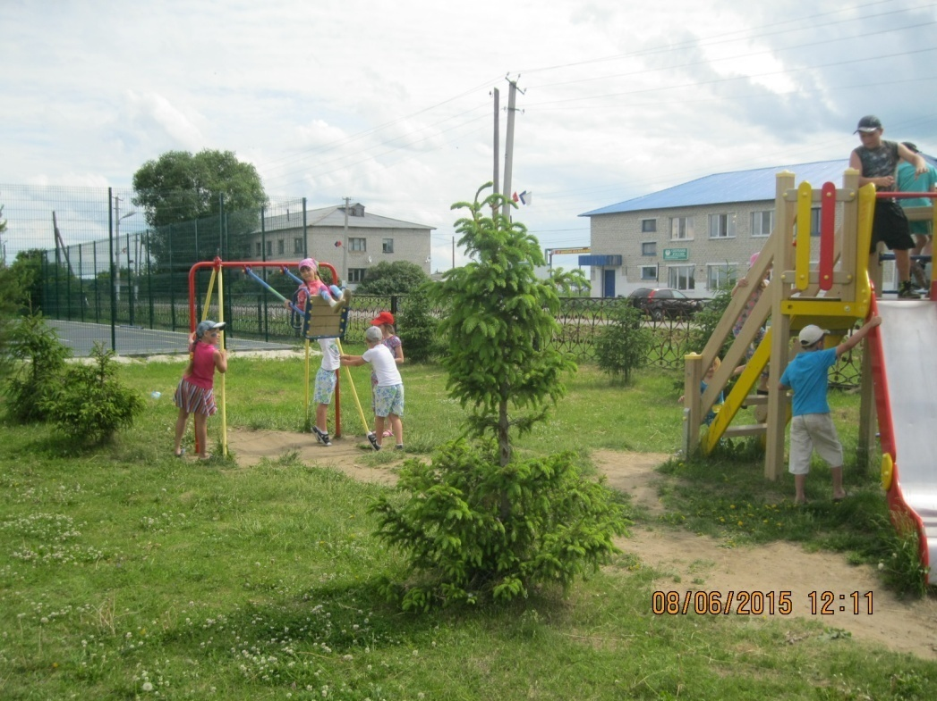
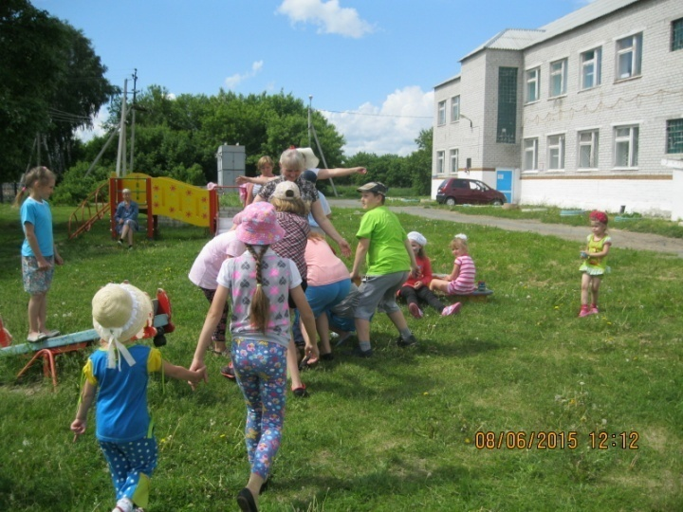
Скачут на одной ноге,
Ставят рожки к голове.
Прыгают на двух ногах,
Говорят все дружно «Ах!»,
Обниматься могут крепко
В нашем городе все детки.

Slide 14
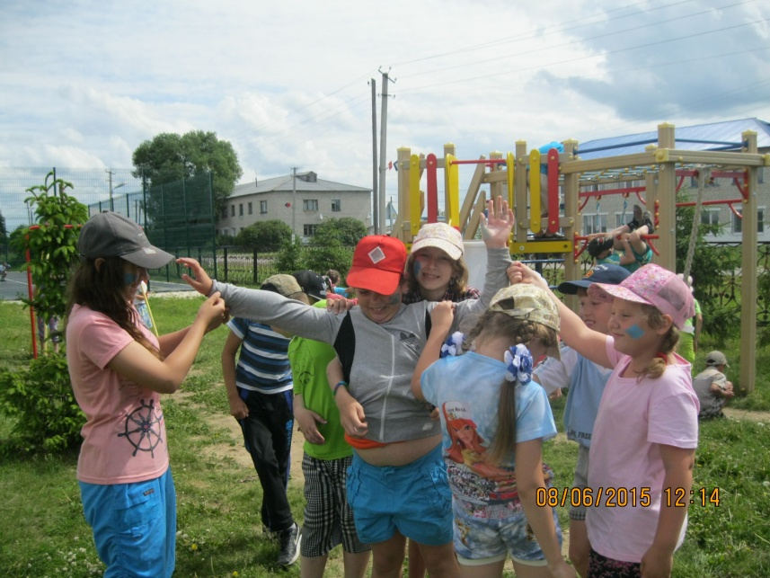
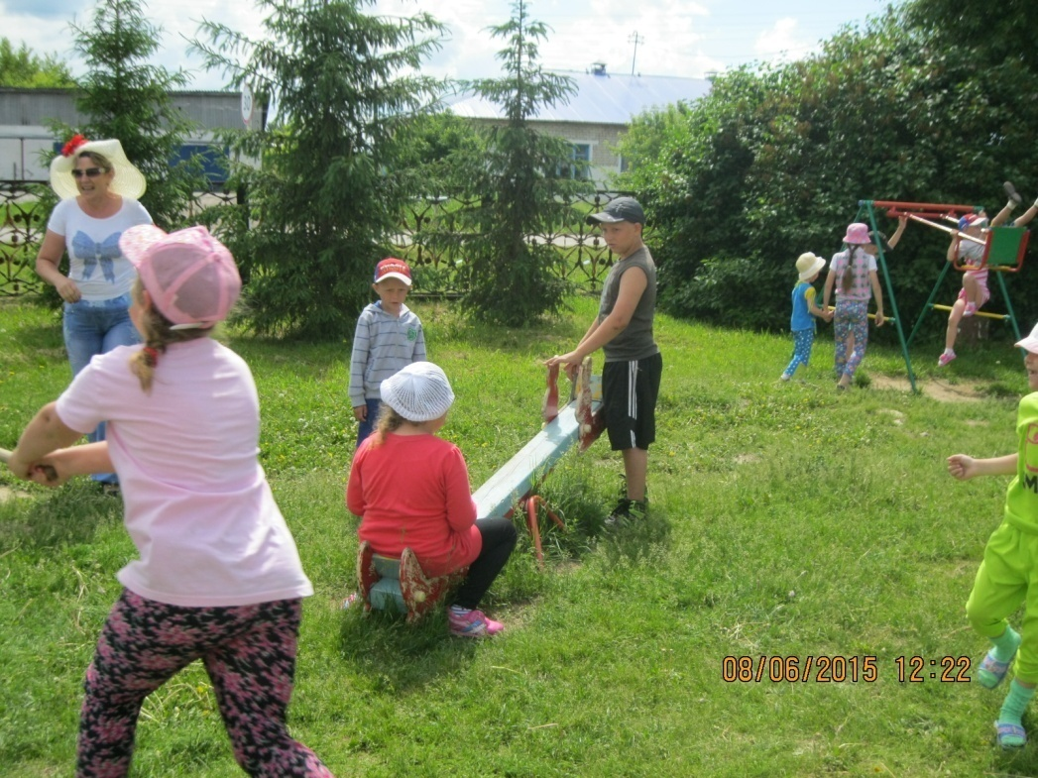
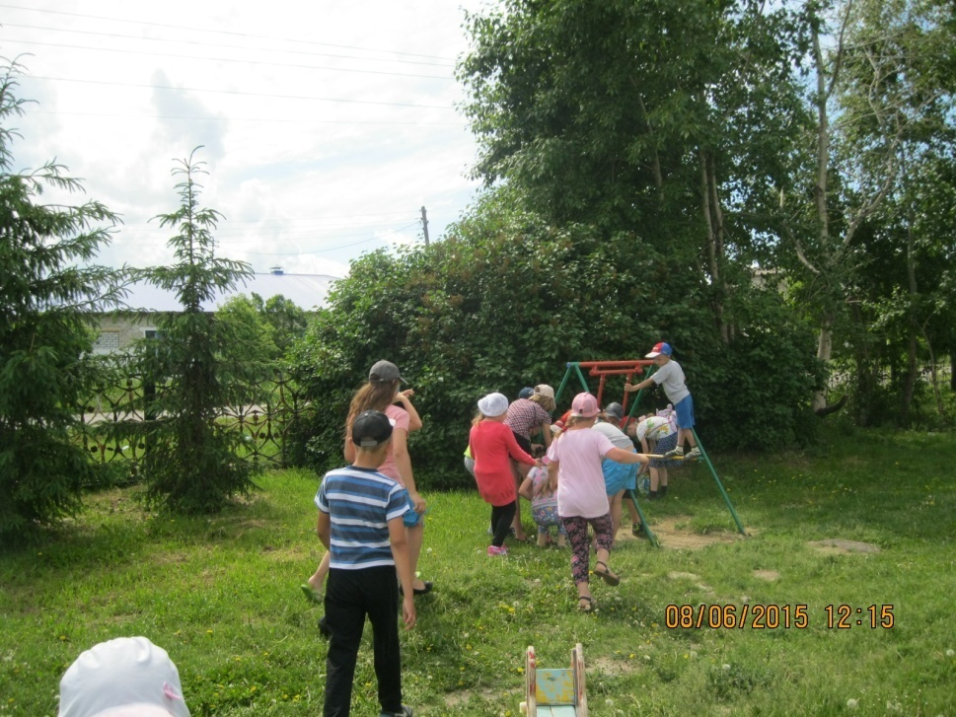
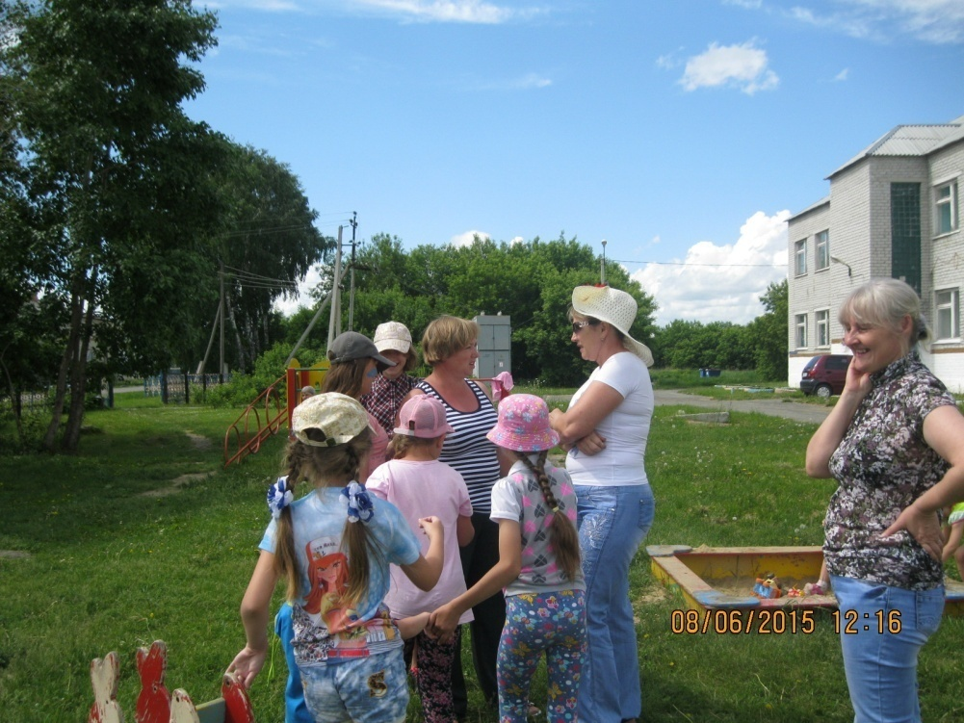
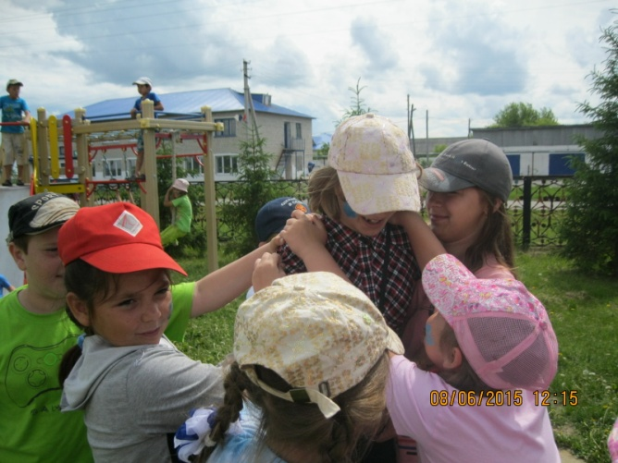

Slide 15
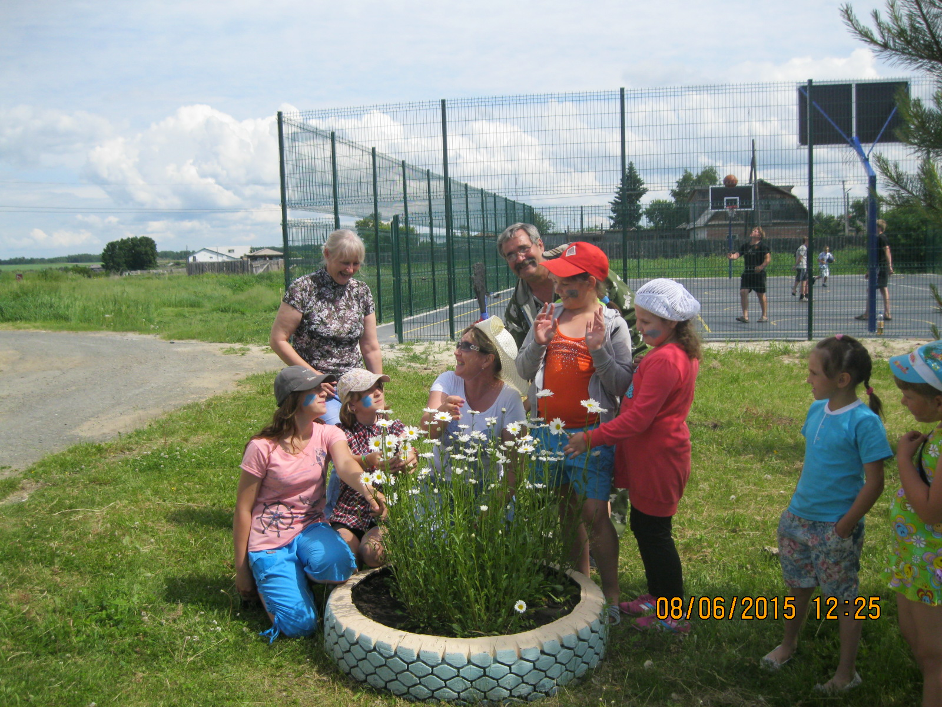
В Цветочный город мы вошли,
А здесь волшебные цветы.
Сейчас цветочек мы возьмём
И лепесточек оторвём

Slide 16
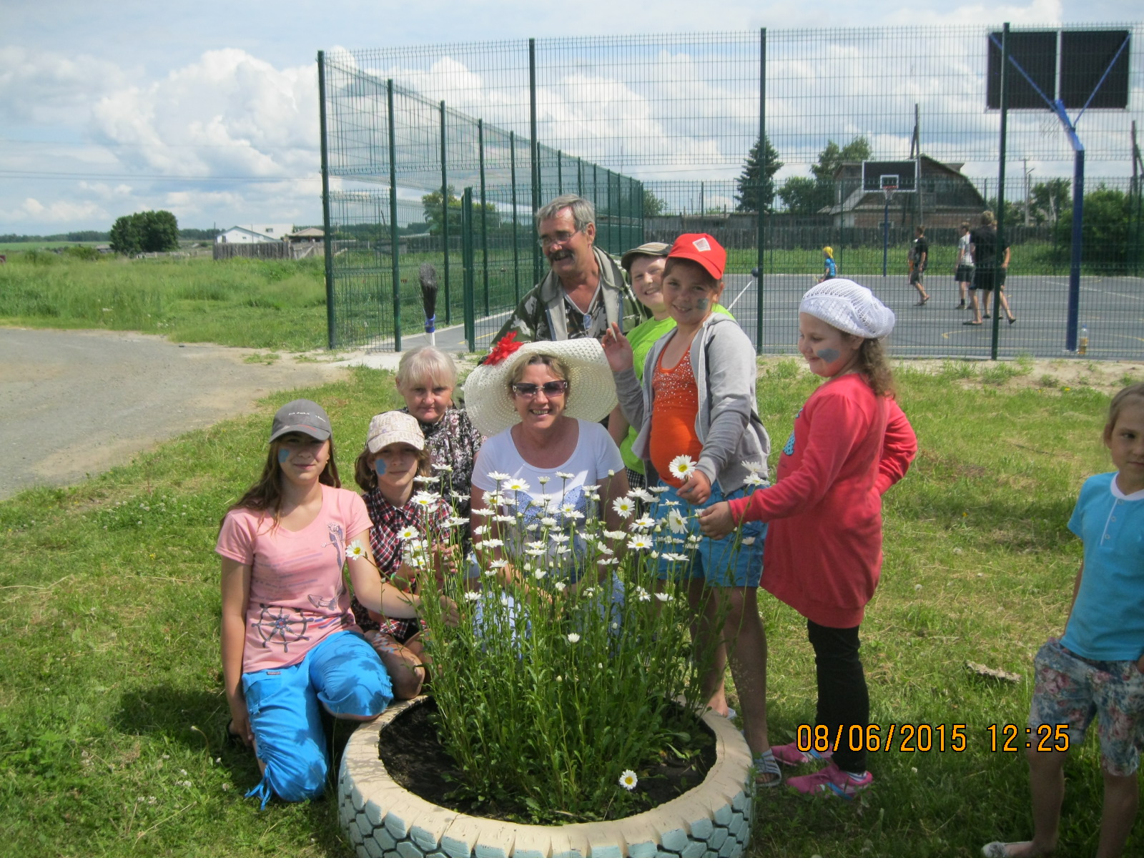

Slide 17
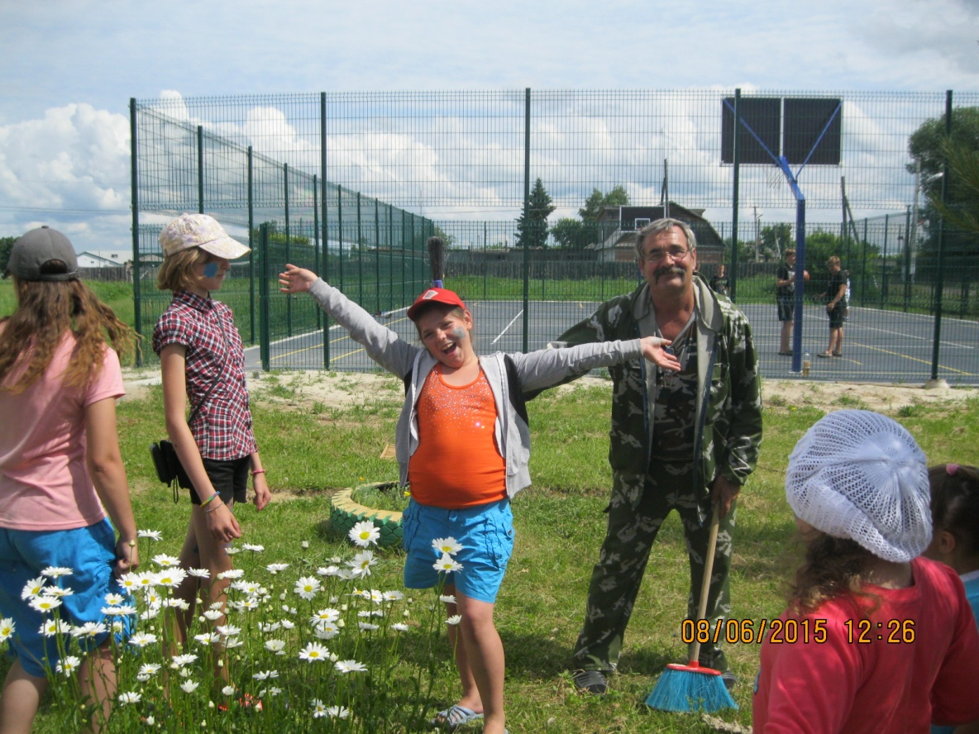
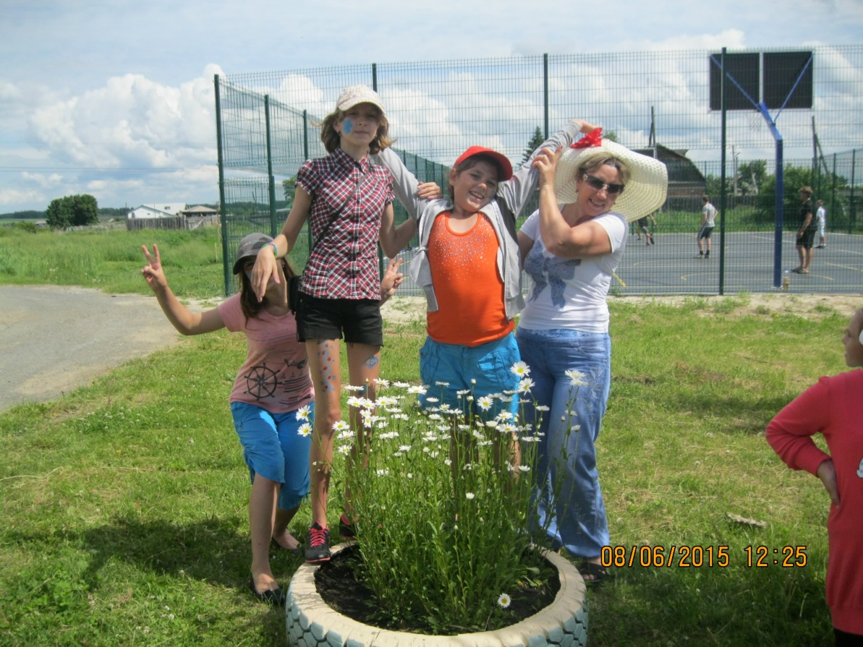
А теперь пойдемте к Знайке:
Будет он всех нас учить,
Что нам делать и как быть...

Slide 18
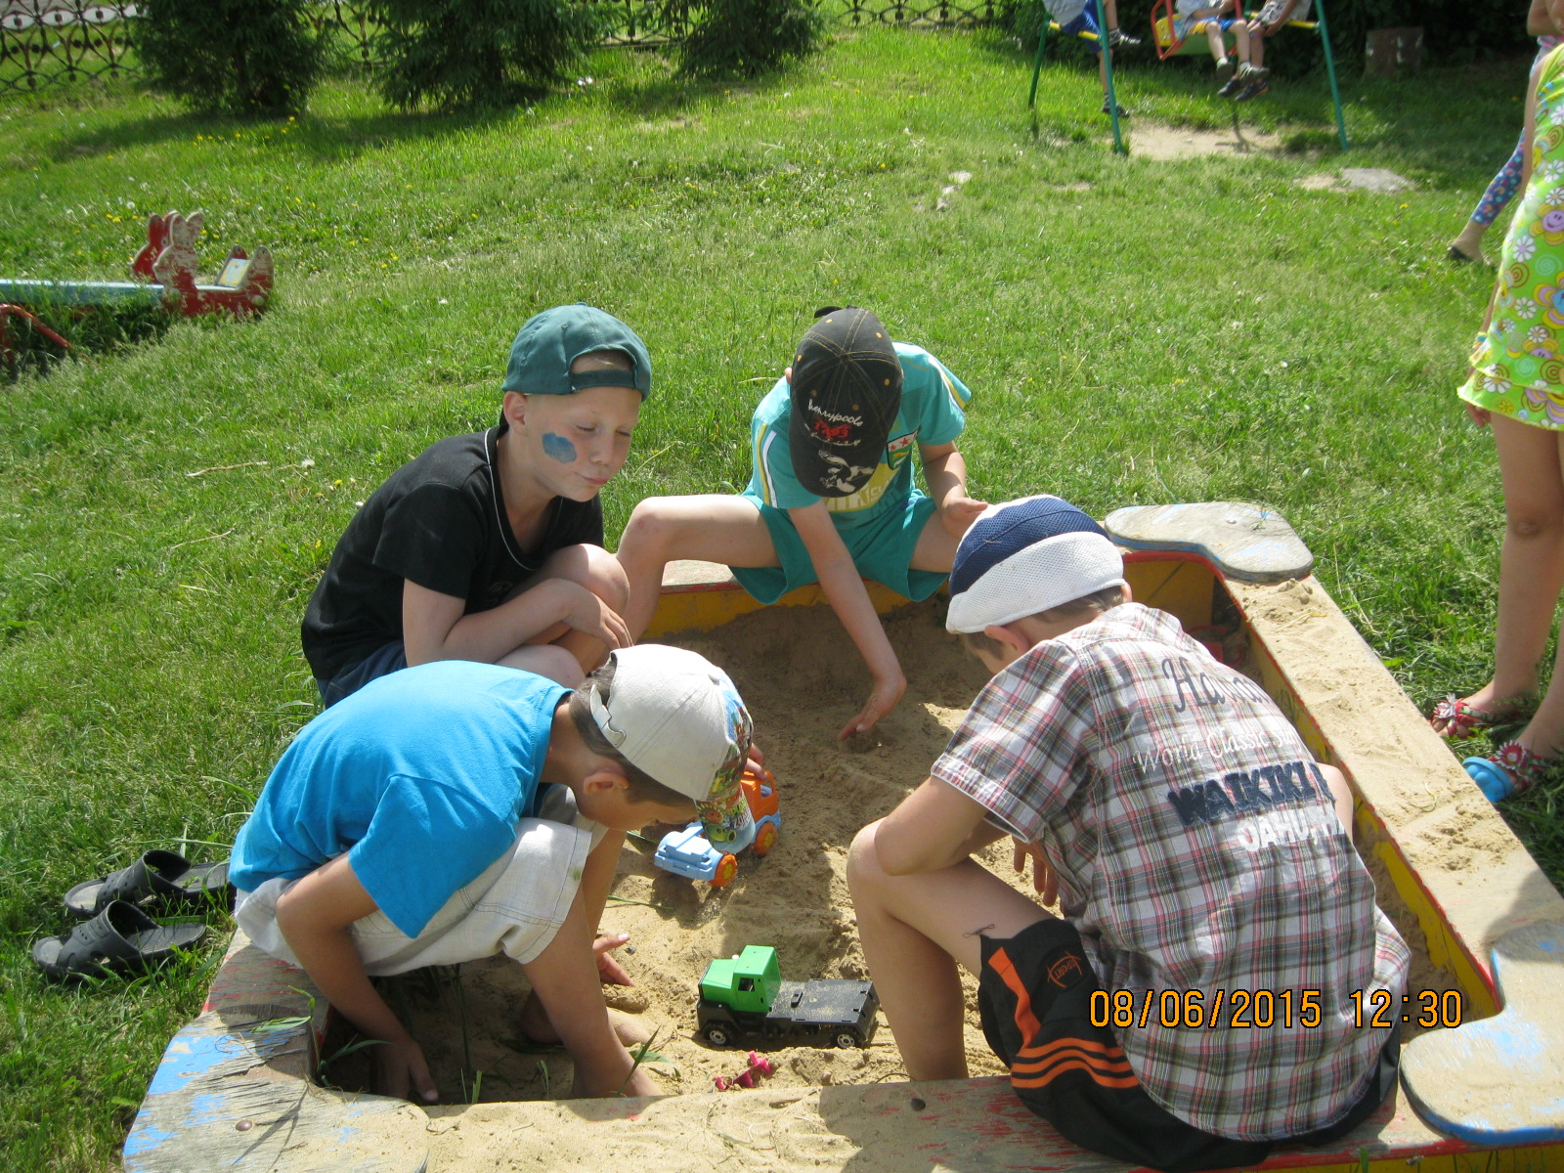
Здесь играют и поют,
Здесь друзей себе находят,
На прогулку с ними ходят.

Slide 19
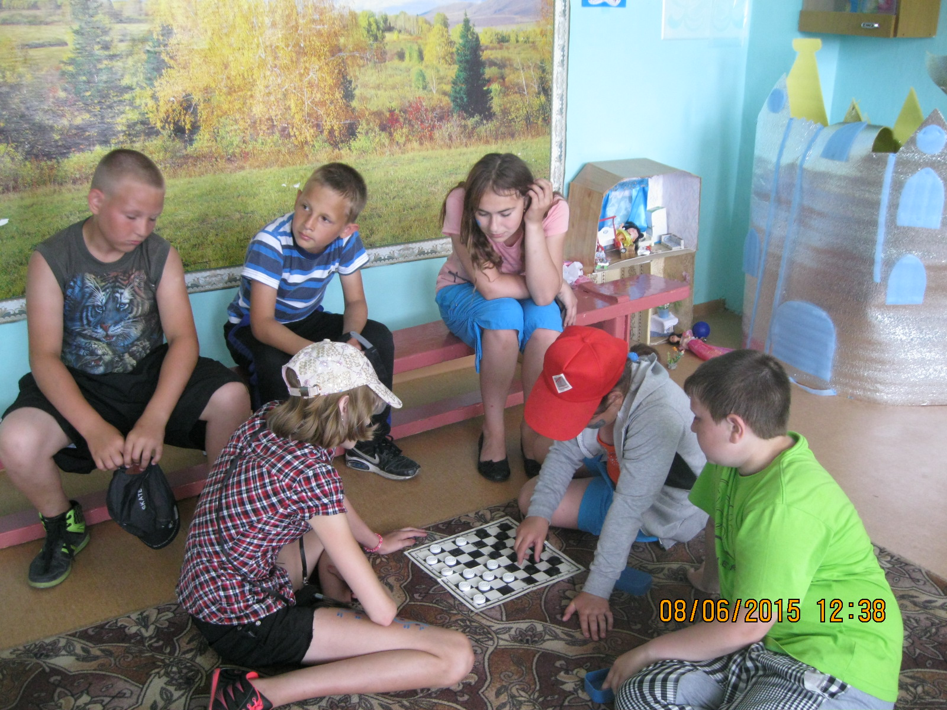
Вместе спорят и мечтают ,
незаметно подрастают

Slide 20
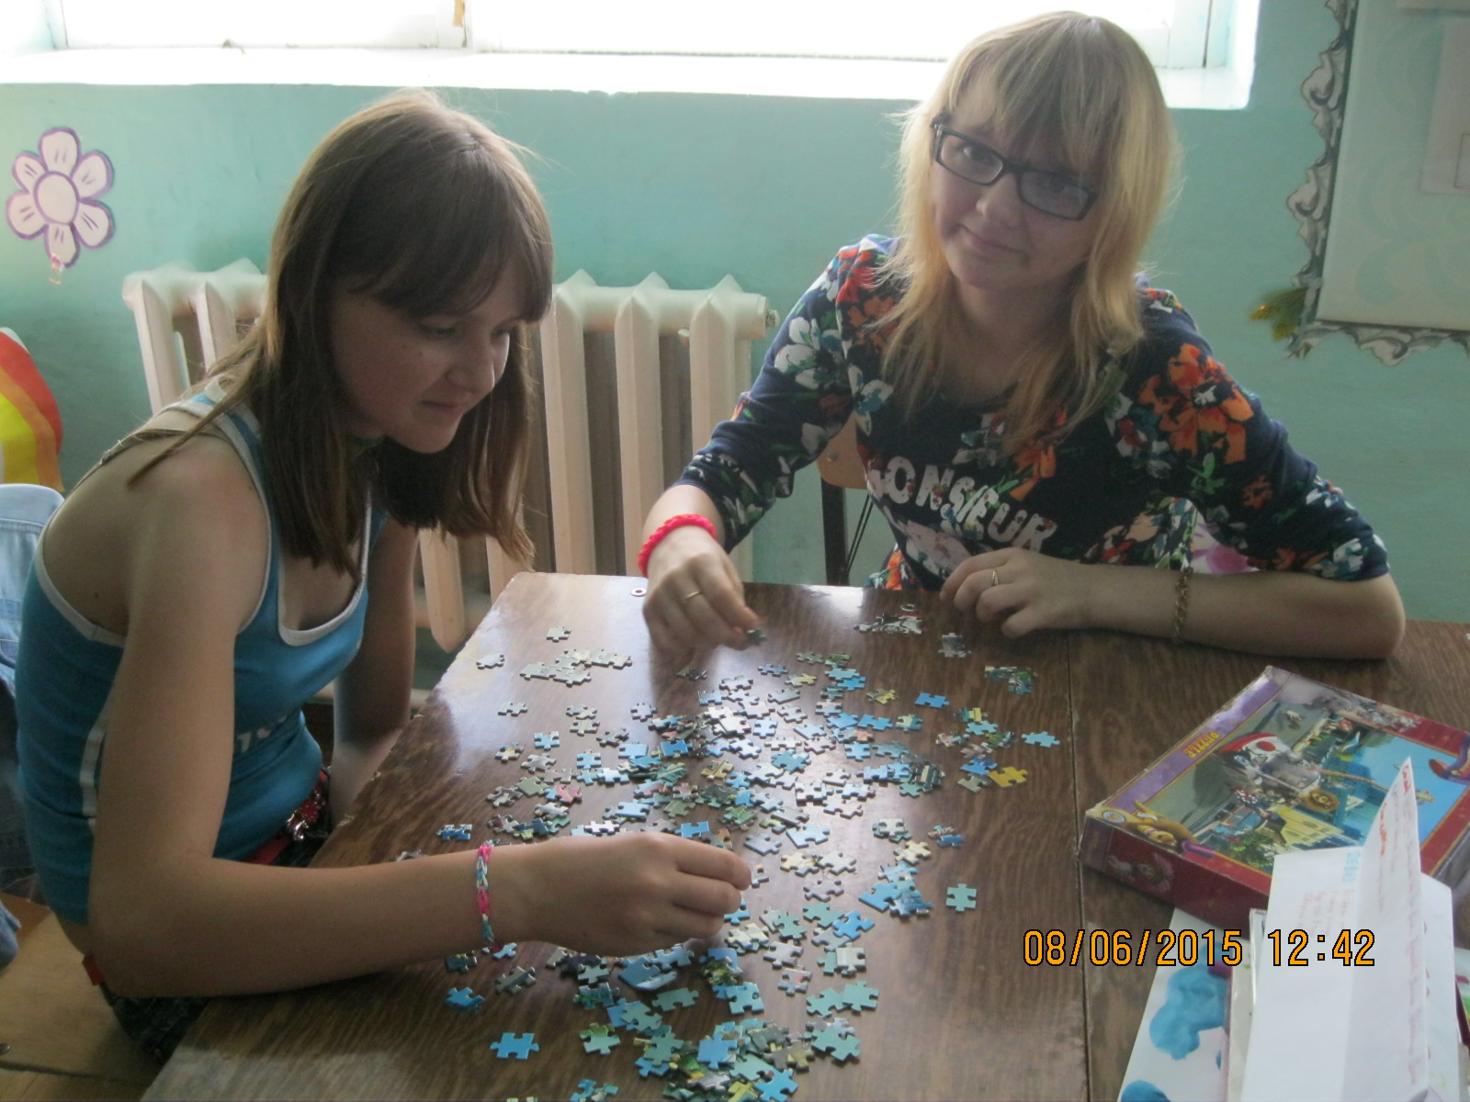

Slide 21


Slide 22


Slide 23


Slide 24



Slide 25


Дальше нам идти пора,
Шевелитесь, детвора!

Slide 26






Slide 27
Одеяла и подушки ждут ребят
Глазки спят и щечки спят
У усталых малышат.
Спят реснички и ладошки,
Спят животики и ножки.
И малюсенькие ушки
Сладко дремлют на подушке.
Спят кудряшки, ручки спят,
Только носики сопят.

Slide 28


Slide 29


Slide 30


Slide 31


Slide 32


Slide 33
Угадай мелодию!»
— увлекательная игра по мотивам всем известной передачи

Slide 34


Slide 35


Slide 36






Slide 37


Slide 38
Славно мы повеселились,
Пошумели, порезвились.
Пришло время расставаться,
Так давайте же прощаться!

